Slide 1
Bîrûnî (973-1061) Ebü’r-Reyhân Muhammed b. Ahmed el-Bîrûnî el-Harizmî
Astronomi, matematik, fizik, tıp, coğrafya, tarih ve dinler tarihi başta olmak üzere çeşitli alanlarda önemli eserler veren, Türk - İslâm ve dünya tarihinin en tanınmış ilim adamlarından biri.

Slide 2
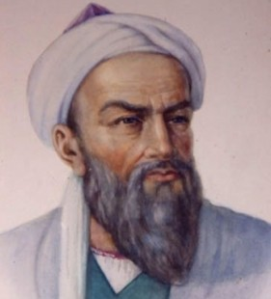

Slide 3
Bîrûnî’nin ailesine dair bilgi yoktur.
Harzemşahların (1097-1231) himayesine girdiği bilinmektedir.
Özellikle Hârizm’in Gazneliler ve Karahanlılarla münasebetinde önemli roller üstlenmiştir.
Buhara’da bulunmuş, Samanilerden (819-1005) himaye görmüş,

Slide 4
Gazneli Mahmud’un yardımına mazhar olmuş.
Mahmud’un oğlu Mesud’a danışmanlık yapmış, sarayda ilmî çalışmalar yapma imkanı bulmuş,
çok çeşitli alanlarda başarılı eserler verebilmiş,
Barthold “İslâm âleminin en büyük bilgini” der.
İbn Sina (17 yaşında) tanışmış (24) ile yazışmış.

Slide 5
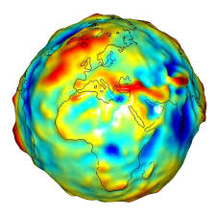
astronomi,
aritmetik,
geometri,
fizik,
kimya,
tıp,
eczacılık,
tarih,
coğrafya,
Filoloji
Etnoloji
jeodezi,
botanik, mineraloji, dinler ve mezhepler (30)

Slide 6
Bîrûnî’nin gözlem ve deneye verdiği önemin özel olarak vurgulanması gerekir.
Ona göre tabiatı anlamak için sadece tek bir yol yoktur. Gözlem ve deney kadar tefekkür ve akıl yürütme, bunun da ötesinde ilâhî vahyin işaretleri de bilgi kaynağıdır.
Sahip olduğu ilmî araştırma ruhu yanında dinî inanç-lara samimi bağlılığı, onun düşüncesinde ilim ve dinin dengeli bir uyumunu gerçekleştirmiştir.

Slide 7
Tenkitçi Tarihçiler (Birunî )
Birunî (ö. 1050’ler), tarihî meseleleri aydınlatmak için arkeoloji, jeoloji ve iktisadiyata önem verdi, tarih olaylarını açıklamak için bu ilimlerden faydalandı.
O tarihe hurafe karıştırılmasına şiddetle karşı çıktı.
Büyük bir idealist olan Birunî, tenkit usulünde önce mukayeseyi ele alır, farklı kaynaklardan alınan bilgileri karşılaştırarak tarihî hakikatleri akılla istidlal yaparak ve görüp hissederek ortaya çıkarmayı tercih ederdi. (Togan, 150-151)

Slide 8
Tenkitçi Tarihçiler (Birunî )
Birunî’ye göre tarihin ilk devirlerine ait malumat oldukça çelişkilidir. Bu durumda bilgileri mukayese etmek, gerçeği görmeye mani olan taassup, şovenlik, hisse kapılma (hamaset), egoizm gibi hususlardan kaçınmak gerekir. (Togan, 152-153)
“Tarihçi hissiz kalamaz” E. Halkın Leon, Tarih Tenkidinin Unsurları, s. 12

